Slide 1
СЛОЖЕНИЕ И ВЫЧИТАНИЕ ДЕСЯТИЧНЫХ ДРОБЕЙ
Математики тропинки одолеем без запинки...
Шевченко Елена Ивановна
учитель математики МБОУ СОШ №4
г. Светлограда
18.02.2013

Slide 2
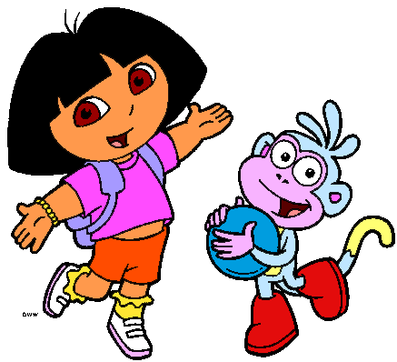
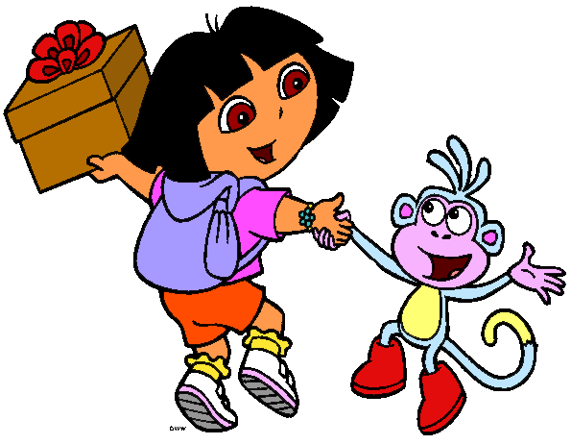
Задача, конечно, не очень простая:
Играя учить и учиться играя,
Но если с учёбой сложить развлеченье,
То праздником станет любое ученье!
Notes:
Цель нашего урока - закрепить и усовершенствовать навыки сложения и вычитания десятичных дробей и вырабатывать умение использовать приобретенные знания в повседневной жизни.
Ведь мы знаем, что математика - это универсальный язык науки и техники и знать её необходимо для изучения таких дисциплин как: физика, химия, экономика, а также многих других наук, с которыми вы познакомитесь в старших классах.

Slide 3
Цель нашего урока -
закрепить и усовершенствовать навыки сравнения, сложения и вычитания десятичных дробей и вырабатывать умение использовать приобретенные знания в повседневной жизни.

Slide 4




Вопрос для повторения:
Как сравнить две
десятичные дроби?

Slide 5


Десятичные дроби сравнивают поразрядно, начиная со старшего разряда.
<
1,1872 1,188

Slide 6
9,404 * 9,44
<
4,806 * 4,93
<
18,04 * 18,4
<
7,040 * 7,04
=
0,3 *0,30
=
>
7,2 * 5,99

Slide 7
Закончите предложение:
Если в конце десятичной дроби приписать 6 нулей, то…
Из двух обыкновенных дробей с одинаковыми знаменателями меньше та, …
Большая дробь на координатном луче лежит …
Из обыкновенной дроби в десятичную можно перевести только ту дробь, у которой…
Целую часть от дробной части в десятичной записи числа отделяют
…получится дробь, равная данной
…у которой меньше числитель
…правее меньшей дроби
…знаменатель равен 10, 100, 1000 и т.д.
… запятой

Slide 8
Чтобы сложить (вычесть) десятичные дроби, нужно:
Записать дроби так, чтобы запятая была под запятой;
Уравнять количество знаков после запятой;
Выполнить сложение (вычитание), не обращая внимание на запятую;
В ответе поставить запятую под запятой.

Slide 9


Устный счет:
4,6
+0,16
-2,4
4,76
7
+4,94
+5,6
1,4
9,7
-4,8
-3,49
6,2
6,21
6,28
+0,07
5
-1,28

Slide 10
Восстановите запятые:
5 - 0,61
= 439
4,2 + 2,06
= 626
18,01-2,9
= 1511
7,39+4,48
= 1187
,
,
,
,

Slide 11
Тест

Slide 12
ТЕСТ
КАК ЗАПИСЫВАЕТСЯ ЧИСЛО
ОДИННАДЦАТЬ ЦЕЛЫХ ВОСЕМЬ ТЫСЯЧНЫХ
А) 11,08 Б) 11, 008 В) 11, 0008

Slide 13
2) КАК ЧИТАЕТСЯ ЧИСЛО 7,0019
А) семь целых девятнадцать сотых
Б) семь целых девятнадцать тысячных
В) семь целых девятнадцать десятитысячных

Slide 14
3. У ЧИСЛА 1, 25489 ЦИФРА 4 ЗАПИСАНА :
А) в сотых
Б) в тысячных
В) в десятитысячных

Slide 15
4. КАКОЕ ИЗ ЧИСЕЛ 3, 455; 3, 454; 3,544
РАСПОЛОЖЕНО НА КООРДИНАТНОЙ ПРЯМОЙ ПРАВЕЕ?
А) 3,454
Б) 3,544
В) 3, 455

Slide 16
5. КАКОЕ ИЗ ЧИСЕЛ 0,11 ; 0,8; 0,55 МОЖНО ЗАПИСАТЬ
ВМЕСТО * > 0, 7 ЧТОБЫ ПОЛУЧИЛОСЬ ВЕРНОЕ НЕРАВЕНСТВО?
А) 0,8
Б) 0,55
В) 0,11

Slide 17
ОТВЕТЫ
Б
В
Б
Б
А

Slide 18

Путешествие

Slide 19
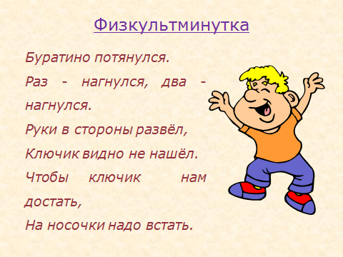

Slide 20
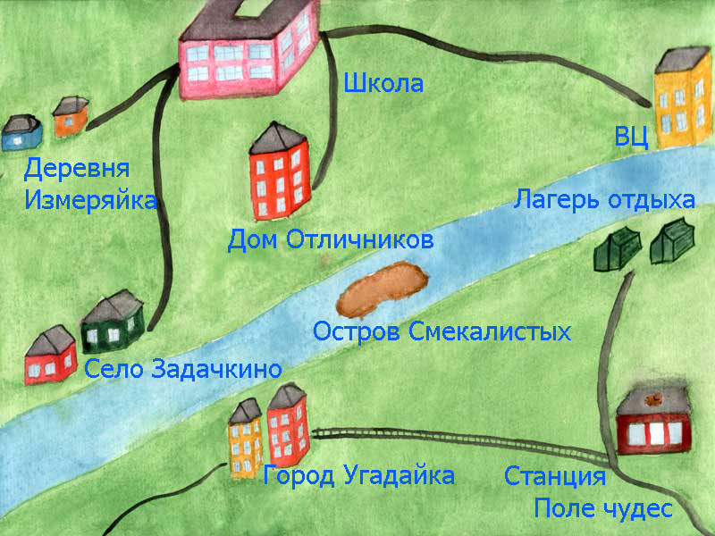

Slide 21
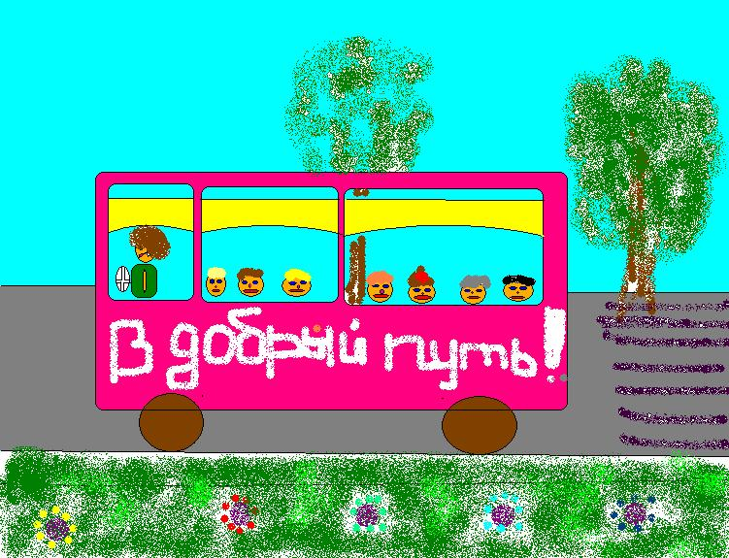
Садимся в автобус

Slide 22




Восстановите в записи примеров запятые:
1 + 308 = 408
1 + 3,08 = 4,08
4,8 + 2,2 = 7
48 + 22 = 7
9,45 – 5,45 = 4
945 – 545 = 4
53 – 1,7 = 51,3
53 – 17 = 513
12 + 9,2 = 21,2
12 + 92 = 212

Slide 23

Вычислительный центр
Дробное число
в арифметику вошло,
тайн немало принесло.

Slide 24
1 вариант 2 вариант
Х=10,8 +3,25 Х=20,6
-11,1
-1,375
<2 >2
+9,425 +7,625
-6,7 -6,4
+13,7 +11,6
х
если

Slide 25
х
1 вариант 2 вариант
Х=10,8 +3,25 Х=20,6
-11,1
-1,375
<2 >2
+9,425 +7,625
-6,7 -6,4
+13,7 +11,6
14,05
2,95
1,575
11
4,3
18

Slide 26
1 вариант 2 вариант
Х=10,8 +3,25 Х=20,6
-11,1
-1,375
<2 >2
+9,425 +7,625
-6,7 -6,4
+13,7 +11,6
х
23,85
12,75
11,375
19
12,6
24,2

Slide 27
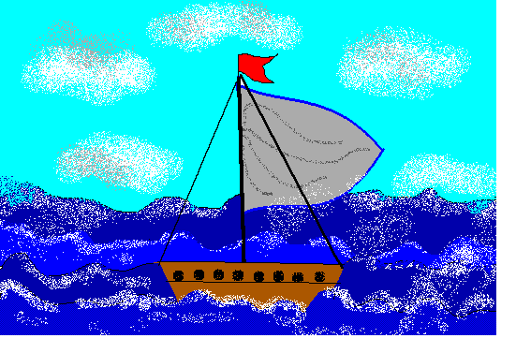
Пересаживаемся в лодку

Slide 28
Вниз по реке
Собственная скорость катера
23,4 км/ч. Сколько понадобиться времени, чтобы доплыть до острова Смекалистых, удаленного от вычислительного центра на расстоянии 78 км, если скорость течения реки 2,6 км/ч?

Slide 29


S =78 км
V течения = 2,6км/ч
V катера = 23,4 км/ч
V по течению =
= V катера + V течения
V по течению =
=23,4+2,6=26(км/ч)
t = S : V
t = 78 : 26 = 3 (ч)
Ответ: понадобится 3 часа.

Slide 30



Физкультминутка для глаз

Slide 31
Выполни гимнастику для глаз по схеме:

Slide 34
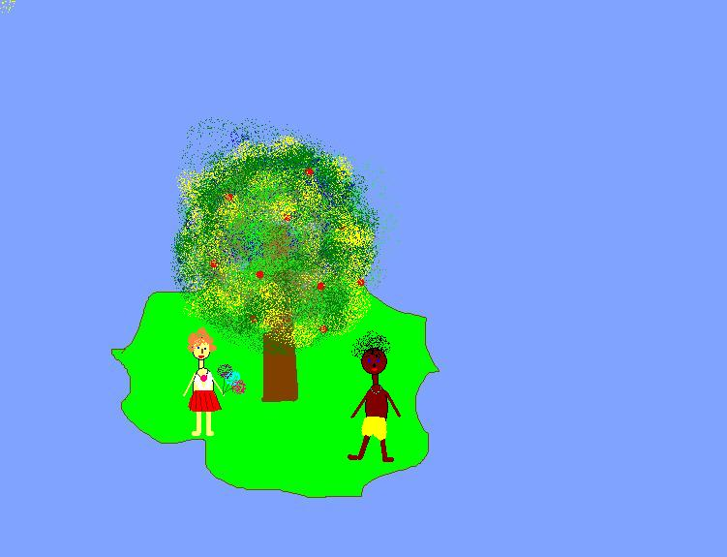
Остров Смекалистых
S = V*t
a + b =
=b + a
Думай, пробуй и ищи.
Трудно будет - не пищи!

Slide 35
На острове Смекалистых
3,*5* 2) **,5 3) *,2* 4) *6,*7*
⁺ *,4* ⁺ 0,*** ⁻ 2,*8* ⁻ *,0*
4,187 18,548 1,447 26,865
3,757
⁺ 0,430
4,187
18,500
⁺ 0,048
18,548
4,230
⁻ 2,783
1,447
26,875
⁻ 0,010
26,865

Slide 36
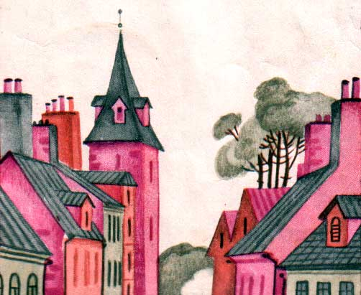
Город Угадайка

Slide 37
Город Угадайка
Угадайте, какое число задумано, если из него вычли 13,5 и к полученной разности прибавили 6,7, то получили 24,75 ?
-13,5 +6,7
?
х
24,75

Slide 38
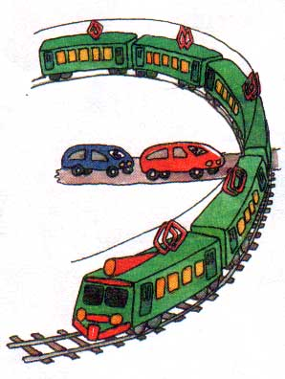
Путешествие на поезде
Трудность задач повышается, решение найти предлагается!

Slide 39
Навстречу нашему поезду движется поезд со станции Поле Чудес со скоростью 65,7 км/ч, который вышел одновременно с нашим, идущим со скоростью 70,3 км/ч. Через сколько часов встретятся наши поезда, если расстояние между городом и станцией 680 км?
t - ?
V ₁= 70,3 км/ч V ₂=65,7 км/ч
Город Станция
680 км

Slide 40
t - ?
V₁= 70,3 км/ч V₂=65,7 км/ч
Город Станция
680 км
V_{сближения} = V₁ + V₂
V_{сближения} = 70,3+65,7=136 (км/ч)
t = S : V _{сближения}
t = 680 : 136 = 5 (ч)
Ответ: через 5 часов поезда встретятся

Slide 41




Поле Чудес
Ситуации в жизни такие:
либо сложные,
либо простые.

Slide 42

Поле Чудес
М
0,26 + 0,45 =
37,4 + 3,067 =
12 + 3,728 =
6,28 – 5,32 =
0,03 – 0,0246=
12 – 11,999 =
Х 0,001
Х 0,001
А 0,96
О
М 0,71
Н 15,778
О 40,467
Н
К 11,6
А
Р
Р 0,0054
Н 15,728
Х

Slide 43

В школу
Живу без тела,
Говорю без языка,
Плачу без горя,
Смеюсь без радости,
Никому меня не видно,
А всякому слышно.
А) х-11,3=1,56
Б) х+14,3=15,65
В) 1-х=0,89
О | Э | У | Х
0,11 | 12,86 | 0 | 1,35

Slide 44
Да, много решено загадок
От прадеда и до отца.
И нам с тобой продолжить надо
Тропу, которой нет конца!

Slide 45



Итог урока:
Урок сегодня завершён,
И каждый должен знать:
Кто поработал хорошо
Получит точно «ПЯТЬ».
Notes:
Обсуждение допущенных ошибок и того, что необходимо для их коррекции.
Объявление оценок.

Slide 46
Домашнее задание:
№ 1263 (а,б)
№ 1262
№ 1268(в,г) (по желанию)

Slide 47

Спасибо за урок !
Молодцы!
Notes:
Мне было очень приятно работать с вами. Спасибо за урок!

Slide 48
Ответьте на вопросы:
Я – молодец!
У меня всё получилось!
Ты был активен на уроке?
Сумел ли ты закрепить свои знания?
Было ли тебе интересно?
Надо решить ещё несколько примеров.
Ну кто придумал эту математику ?!
Notes:
Ребята, вы сегодня все хорошо потрудились на уроке.
Возьмите в руки сигнальные карточки и ответьте, пожалуйста, на следующие вопросы:

Slide 49

Сравните дроби:
6,37 * 6,299 10,1 * 10, 099
9,18 * 9, 1798 7,01 *7, 018
9, 004 * 9,04 28,028 * 28,0209
Notes:
Дополнительные задания учащимся данные во время урока. Проверка.

Slide 50

Заполните таблицу
а | 13 32 |  | 82 125 | 27 44 |  | 14 17
b | 9 32 | 3 47 |  | 27 44 | 28 123
a+b |  |  | 82 125 |  |  | 22 17
a-b |  | 22 47 |  |  | 56 123
25
84
47
123
8
0
17
22
28
112
54
32
47
123
44
4
82
6
0
32
125
17

Slide 51
Двое играли
в теннис 4,5 часа.
Сколько часов
играл каждый из них?

Slide 52
Экипаж, запряженный тройкой лошадей,
проехал за один час 15,8 км.
С какой скоростью
бежала каждая лошадь?

Slide 53

Сколько пальцев на 10 руках?

Slide 54
0,27+(1,78+5,73)
21,49+3,674+31,51
37,45-(26,45-7,9)
(13,88+8,46)- 2,46
1 56,674
2 3,1
3 7,78
4 18,9
5 19,88

Slide 55
СРАВНИТЕ
3,741 и 3,739
18,99 и 20
50,07 и 49
5,7 и 6,6
14 и 7,8
9,2 и 9,021
47,001 и 47,0001
1,2 и 1,201

